Slide 1
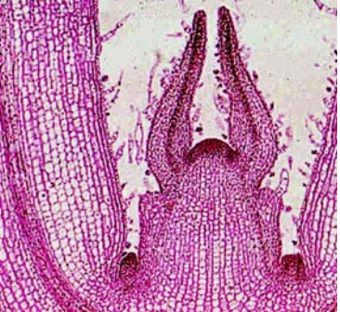
Mô phân sinh chồi ngọn

